Slide 1
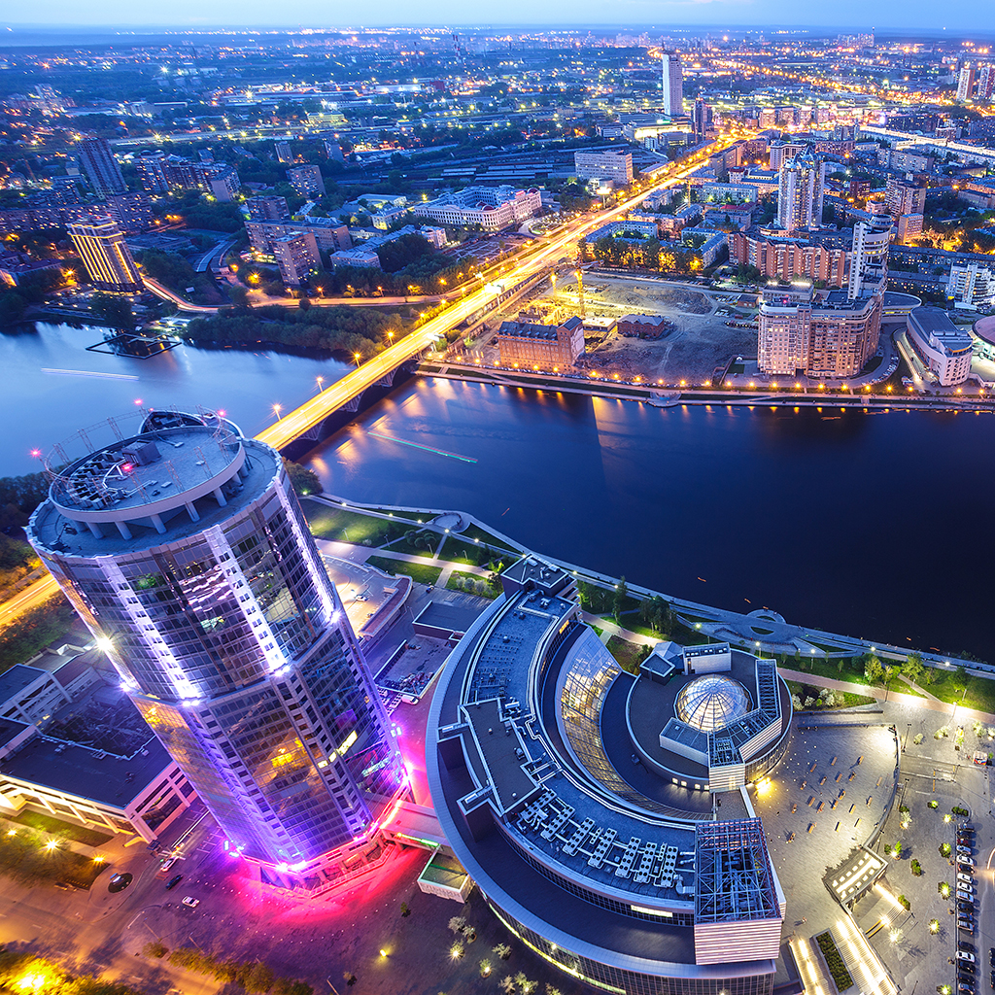
Екатеринбург – столица урала
Екатеринбург – столица урала
И один из самых развитых культурных городов России

Slide 2
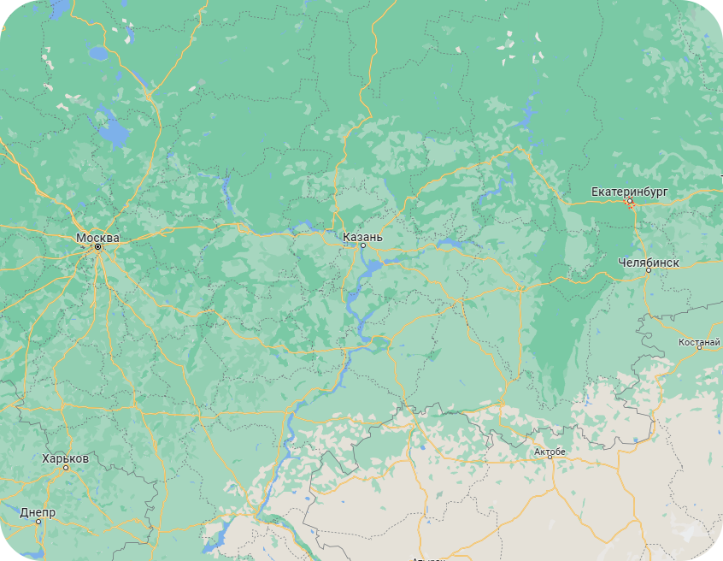
География
Екатеринбург – это крупный город в России, административный центр Свердловской области. Расположен на географическом перекрёстке Европы и Азии на востоке Уральских гор, что делает его важным транспортным и культурным центром. Климат в Екатеринбурге континентальный, с холодной зимой и тёплым летом. Средняя температура зимой около -15 °C, а летом – около +20 °C. Расстояние от Москвы около 1800 км.
Notes:
Екатеринбург – это крупный город в России, административный центр Свердловской области. Расположен на географическом перекрёстке Европы и Азии на востоке Уральских гор, что делает его важным транспортным и культурным центром.
Город простирается на обеих сторонах реки Исети, к югу от Уральских гор. Екатеринбург - это один из крупнейших промышленных центров России, здесь развиты машиностроение, металлообработка, химическая промышленность, производство оборудования и другие отрасли.
Климат в Екатеринбурге континентальный, с холодной зимой и тёплым летом. Средняя температура зимой около -15 °C, а летом – около +20 °C.

Slide 3
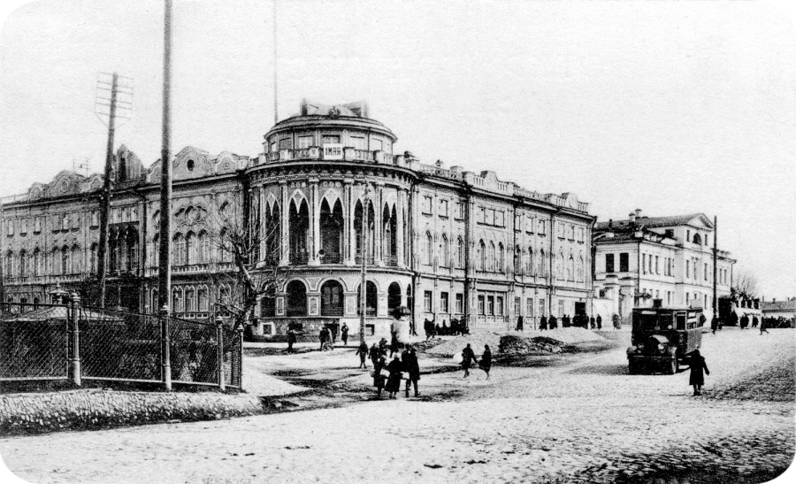
История основания города
Екатеринбург был основан в 1723 году по указу Петра I как заводская посадка для строительства металлургических заводов и развития промышленности в Уральском регионе. Он был назван в честь императрицы Екатерины I, жены Петра I.
Екатеринбург был основан в 1723 году по указу Петра I как заводская посадка для строительства металлургических заводов и развития промышленности в Уральском регионе. Он был назван в честь императрицы Екатерины I, жены Петра I. История города также связана с некоторыми важными событиями, включая трагические события 1918 года, когда семья последнего российского императора Николая II была казнена в Екатеринбурге. Это событие оставило глубокий след в истории города.
Notes:
Екатеринбург был основан в 1723 году по указу Петра I как заводская посадка для строительства металлургических заводов и развития промышленности в Уральском регионе. Он был назван в честь императрицы Екатерины I, жены Петра I.
Основание города было связано с стратегическими планами Российской империи по развитию металлургии и добычи руд на Урале. В это время на Урале были обнаружены богатые природные ресурсы, включая месторождения железной руды, что стало основой для создания промышленных предприятий.
Первоначально, Екатеринбург был построен как металлургический центр, с развитием заводов и фабрик для обработки металла, производства оружия, инструментов и другой продукции. Вскоре после основания город стал центром добычи и обработки металлов, что привлекло множество рабочей силы и специалистов.
С течением времени, благодаря своему стратегическому положению, развитию промышленности и торговли, Екатеринбург стал одним из крупнейших городов на Урале и важным экономическим центром Российской империи.
История города также связана с некоторыми важными событиями, включая трагические события 1918 года, когда семья последнего российского императора Николая II была казнена в Екатеринбурге. Это событие оставило глубокий след в истории города.
Сегодня Екатеринбург остаётся одним из крупнейших и наиболее развитых городов России с динамичной экономикой, разнообразной культурной жизнью и важным положением в Уральском регионе.

Slide 4
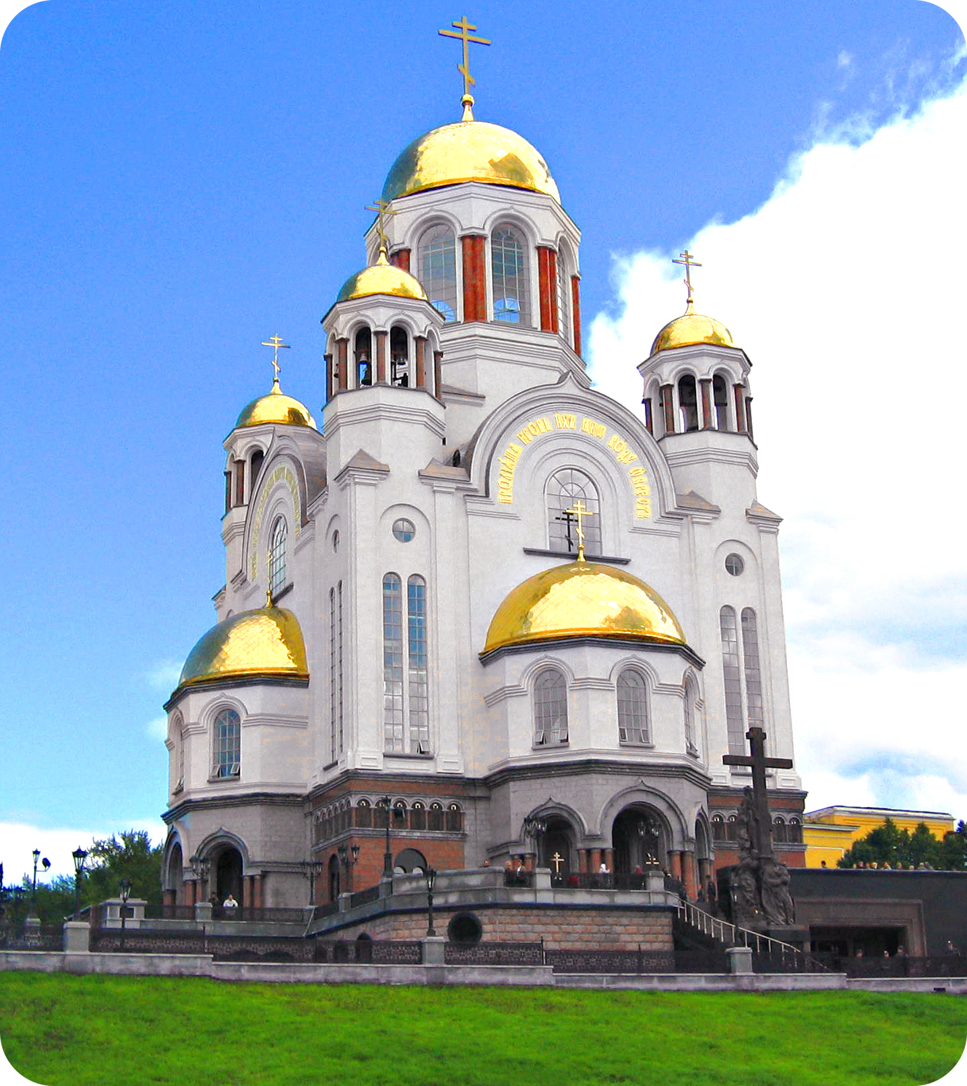
Культура
Екатеринбург славится своими художественными галереями и музеями. Здесь можно посетить Екатеринбургский музей изобразительных искусств, Музей Фаберже, который представляет уникальные коллекции ювелирных изделий, а также музей-усадьбу "Северный музей-заповедник" и музей "Ганзейский купец".
Город богат памятниками архитектуры, отражающими разные периоды его истории. Особенно известен Храм-на-Крови, возведенный на месте убийства царской семьи, который стал символом Екатеринбурга. Также есть ряд других исторических зданий и архитектурных памятников, которые привлекают внимание туристов и жителей города.
Notes:
Культура Екатеринбурга богата и разнообразна, отражая богатое историческое наследие города в сочетании с современными тенденциями. В городе есть множество музеев, театров, художественных галерей, фестивалей и других культурных мероприятий.
Екатеринбург славится своими художественными галереями и музеями. Здесь можно посетить Екатеринбургский музей изобразительных искусств, Музей Фаберже, который представляет уникальные коллекции ювелирных изделий, а также музей-усадьбу "Северный музей-заповедник" и музей "Ганзейский купец".
Театры и культурные мероприятия: Город обладает разнообразной театральной сценой. Один из самых известных театров - Драматический театр имени Бориса Ефремова. Также есть театры оперы и балета, драмы, кукол и экспериментальных постановок. Кроме того, в Екатеринбурге проводятся множество фестивалей, включая музыкальные, театральные, кинофестивали и другие культурные мероприятия.
Архитектура и памятники: Город богат памятниками архитектуры, отражающими разные периоды его истории. Особенно известен Храм-на-Крови, возведенный на месте убийства царской семьи, который стал символом Екатеринбурга. Также есть ряд других исторических зданий и архитектурных памятников, которые привлекают внимание туристов и жителей города.
Екатеринбург часто становится площадкой для различных фестивалей и культурных мероприятий. Например, "Белые Ночи" – фестиваль современного искусства и световых инсталляций, "Октябрьский музыкальный фестиваль", "Екатеринбургский международный фестиваль театрального искусства" и другие.
Культурное разнообразие Екатеринбурга, его богатое наследие и активная культурная жизнь делают город привлекательным местом как для туристов, так и для жителей, интересующихся искусством и культурой.

Slide 5
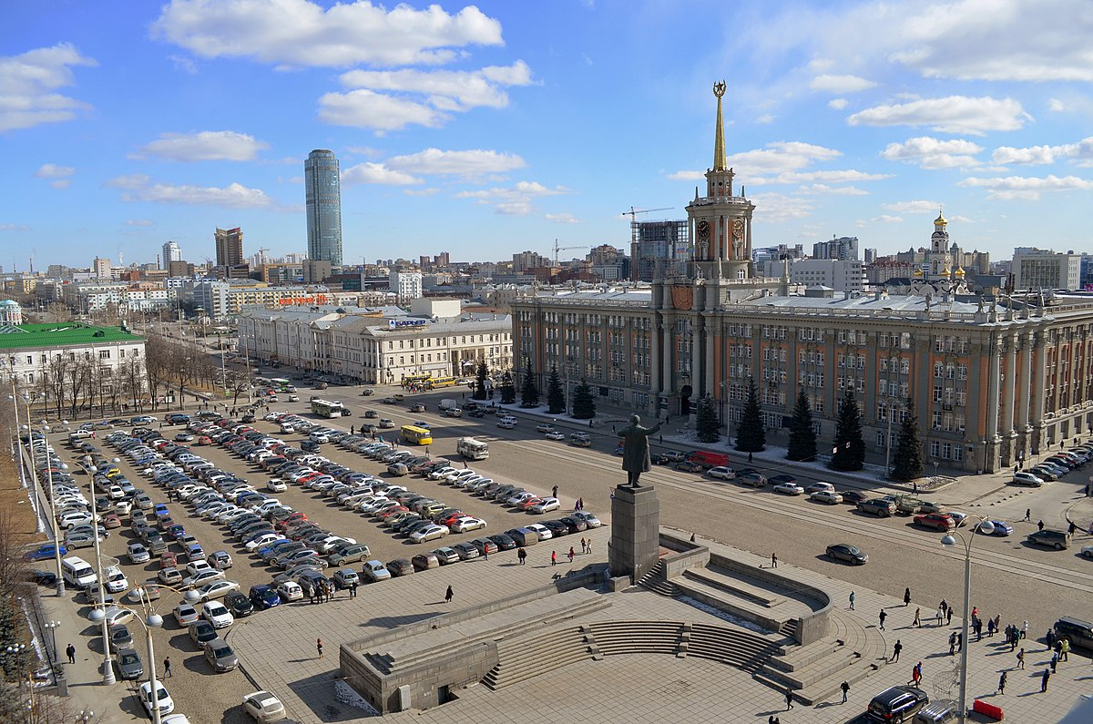
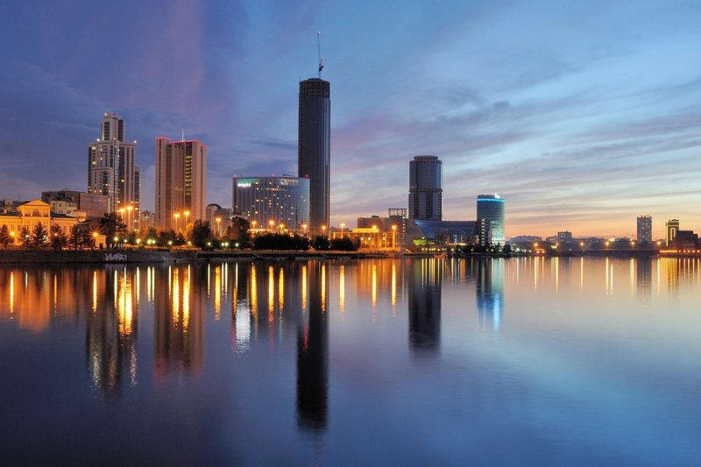
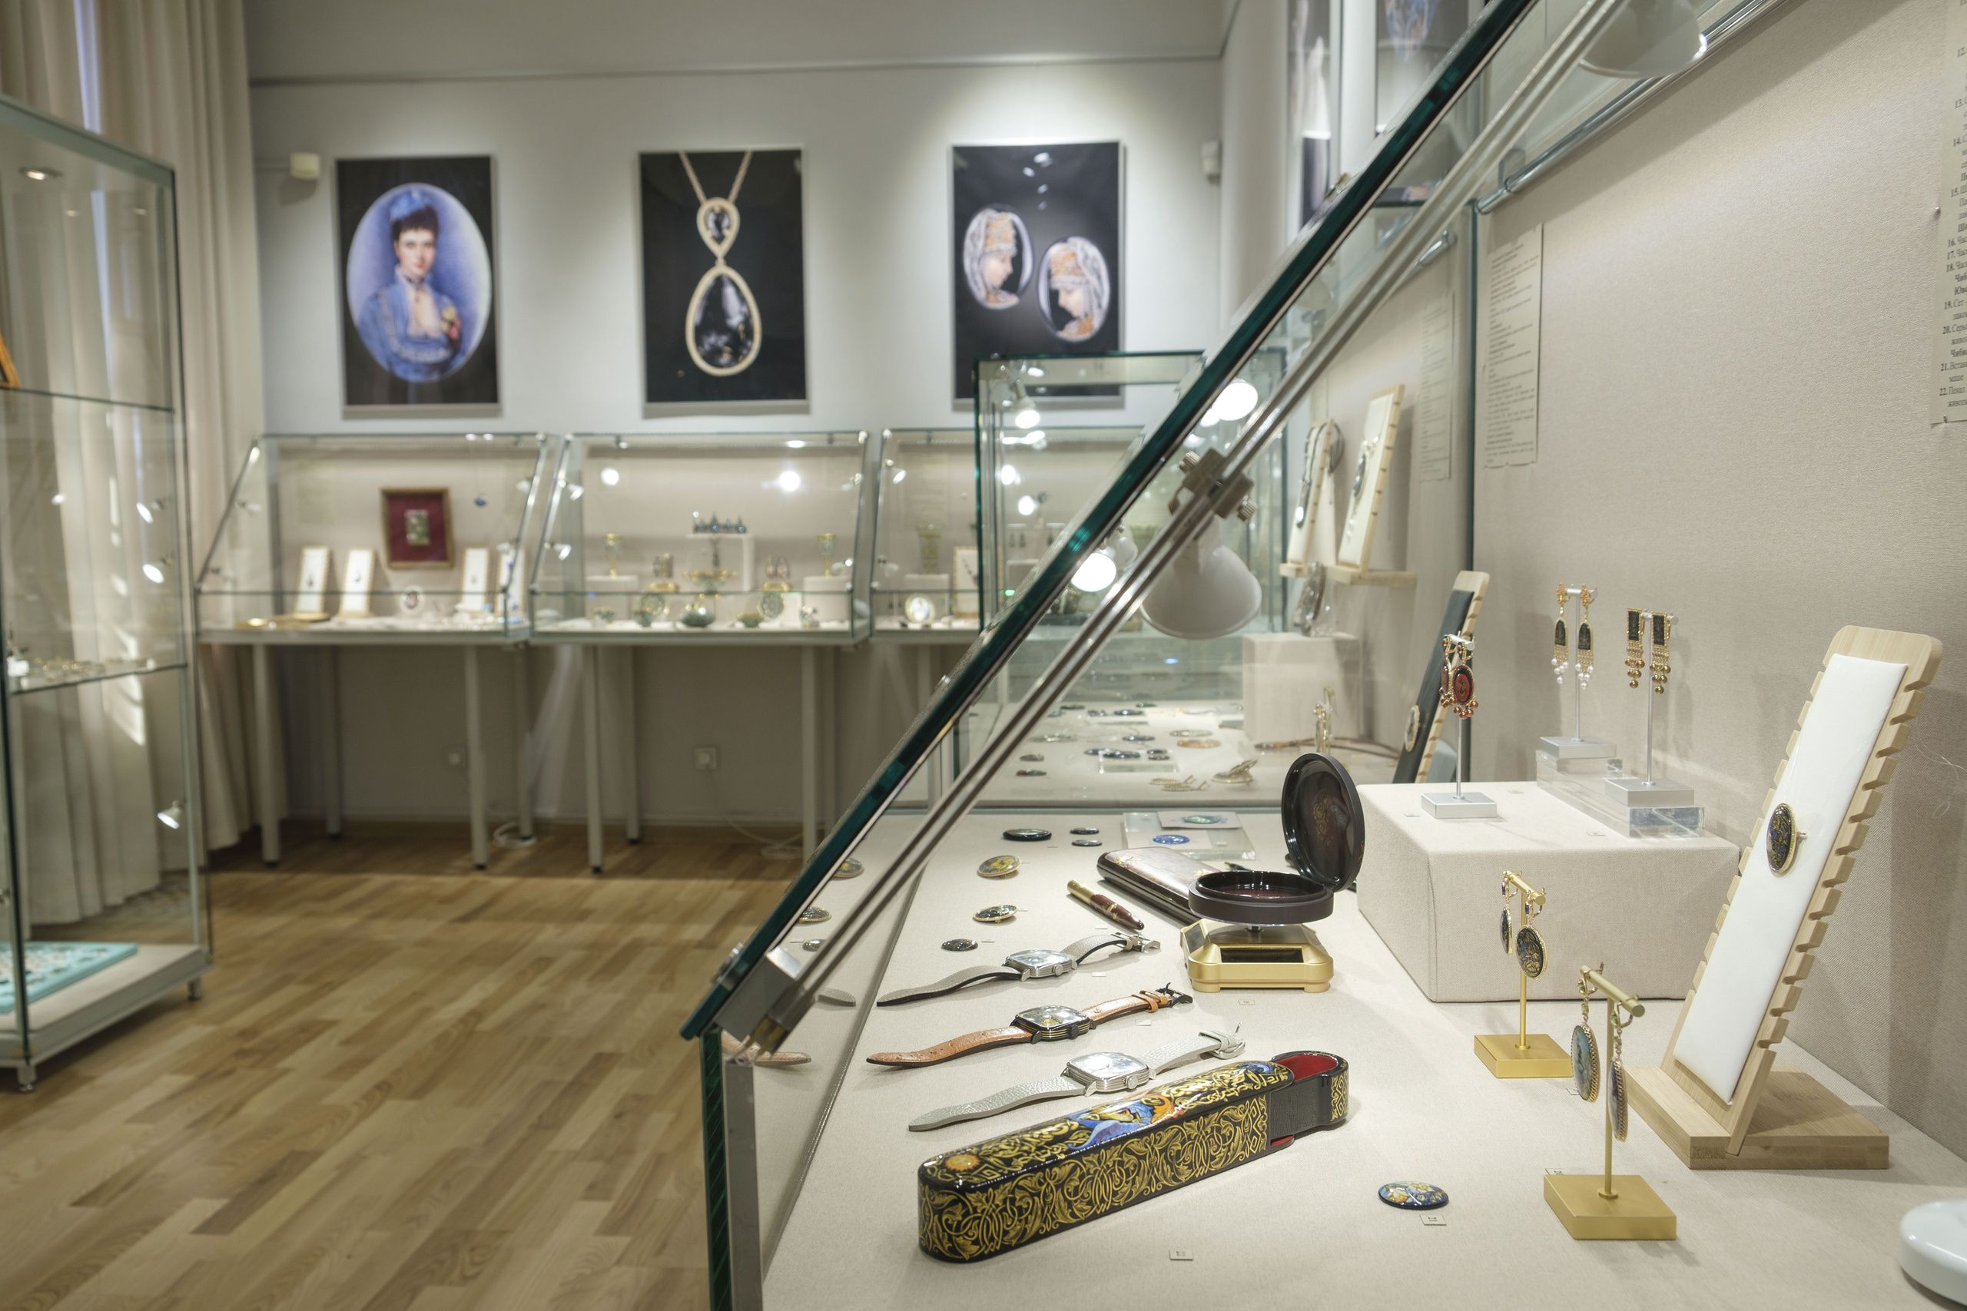
Достопримечательности
Площадь 1905 года. Один из центральных общественных пространств города, где находятся памятник Ленину и множество культурных объектов.
Городской пруд - популярное место отдыха для жителей и туристов, где можно прогуляться вдоль набережной или совершить лодочную прогулку.
Музей истории искусственных камней - уникальный музей представляет историю искусственных камней в промышленности и строительстве.
Notes:
Екатеринбург предлагает множество достопримечательностей, отражающих его историческое, культурное и архитектурное наследие. Вот несколько из них:
Храм-на-Крови: Построен на месте расстрела царской семьи. Это одно из самых значимых и посещаемых мест в городе.
Екатеринбургская башня: Это высочайшее здание в Уральском регионе, с панорамным видом на город.
Музей изобразительных искусств: Собрание этого музея представляет широкий спектр художественных произведений от русских мастеров до современного искусства.
Площадь 1905 года: Один из центральных общественных пространств города, где находятся памятник Ленину и множество культурных объектов.
Музей Фаберже: Этот музей представляет коллекцию изделий от знаменитого ювелирного дома Фаберже.
Драматический театр имени Бориса Ефремова: Один из старейших театров города, где можно насладиться разнообразными постановками.
Городской пруд: Это популярное место отдыха для жителей и туристов, где можно прогуляться вдоль набережной или совершить лодочную прогулку.
Мемориальный комплекс "Ганина яма": Место, где были найдены останки царской семьи, до их последнего перенесения в Санкт-Петербург.
Центральный Дворец досуга: Это знаковое здание в центре города, где проводятся выставки, концерты, спектакли и другие мероприятия.
Памятник Царю Петру I: Один из символов города, воздвигнутый в честь Петра I, основателя города.
Дом Швейцарии: Уникальное здание, сочетающее в себе элементы различных архитектурных стилей и выделяющееся своей необычной архитектурой.
Музей-усадьба "Северный музей-заповедник": Комплекс исторических зданий, позволяющий почувствовать атмосферу жизни зажиточных жителей Екатеринбурга XIX века.
Парк "Шарташ": Один из самых больших парков в городе, где можно насладиться природой, прогуляться по живописным аллеям и отдохнуть.
Памятник "Ганзейский купец": Скульптурная композиция, символизирующая торговые связи Екатеринбурга с другими городами и странами.
Музей истории искусственных камней "Уралдрев": Этот уникальный музей представляет историю искусственных камней и их применение в промышленности и строительстве.
Это только часть того, что можно увидеть и посетить в Екатеринбурге. Город богат различными достопримечательностями, предлагающими интересные и познавательные возможности для посетителей.

Slide 6
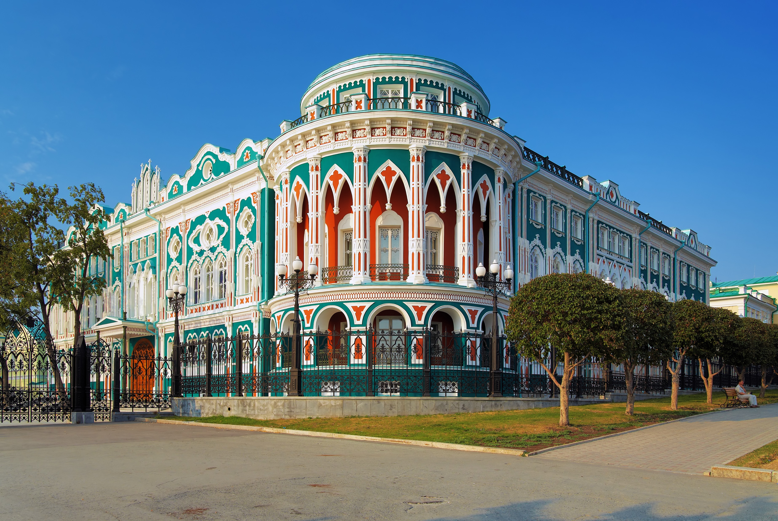
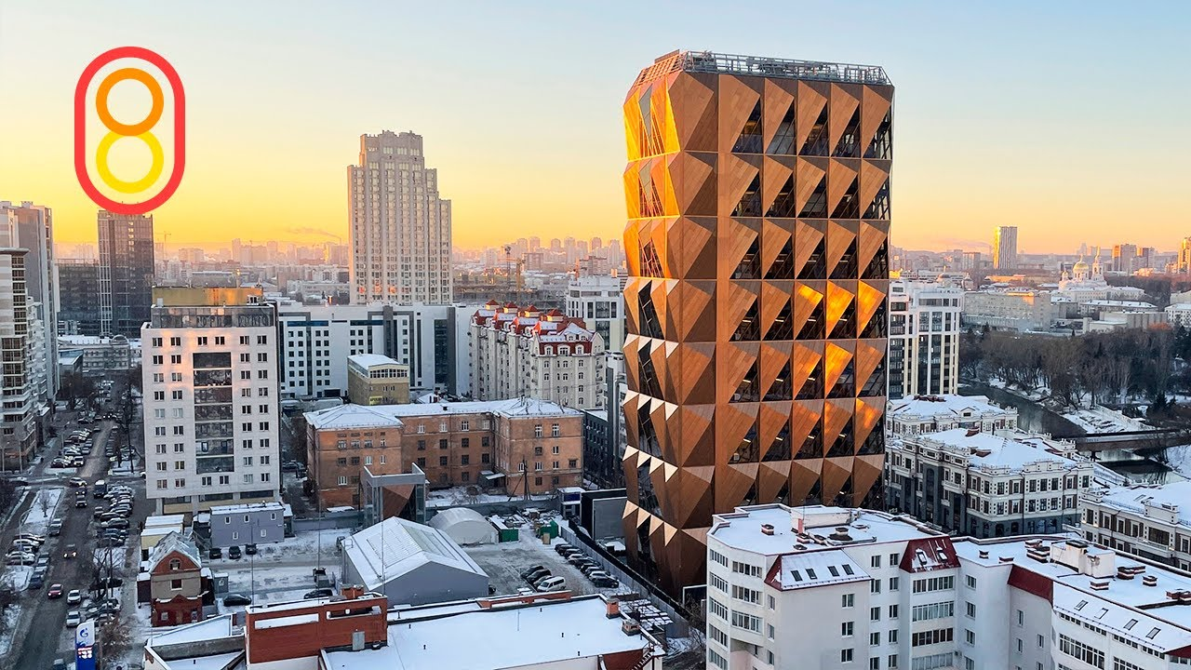
Архитектура
В городе сохранились здания, относящиеся к разным историческим периодам. Это включает в себя памятники архитектуры XIX и начала XX века в стилях неоклассицизма, модерна, а также конструктивизма. После периода революции и вплоть до конца СССР было построено много зданий в стиле советской архитектуры. В современном Екатеринбурге можно наблюдать различные современные архитектурные решения. Здесь появляются небоскребы, деловые центры, торговые комплексы и другие сооружения, отвечающие современным стандартам и требованиям. Архитектура Екатеринбурга отражает множество исторических этапов развития города, начиная от царской эпохи до современности. Этот разнообразный архитектурный ландшафт делает город привлекательным для туристов и обладает своим неповторимым характером.
Дом Севастьянова
Штаб-квартира РМК
Notes:
Архитектура Екатеринбурга отражает богатое историческое наследие города, включая элементы различных архитектурных стилей, начиная с памятников прошлого до современных строений.
Историческая архитектура: В городе сохранились здания, относящиеся к разным историческим периодам. Это включает в себя памятники архитектуры XIX и начала XX века в стилях неоклассицизма, модерна, а также конструктивизма. Многие из этих зданий находятся в центральной части города, включая административные здания, резиденции, учреждения культуры.
Советская архитектура: После периода революции и вплоть до конца СССР было построено много зданий в стиле советской архитектуры. Это может включать в себя высотные дома, университеты, кинотеатры и другие сооружения, отражающие архитектурные тенденции того времени.
Современные здания: В современном Екатеринбурге можно наблюдать различные современные архитектурные решения. Здесь появляются небоскребы, деловые центры, торговые комплексы и другие сооружения, отвечающие современным стандартам и требованиям.
Памятники и архитектурные композиции: В городе также расположены памятники и скульптуры, которые являются частью архитектурной композиции и памятниками истории. Например, Храм-на-Крови, памятник Царю Петру I, памятник "Ганзейский купец" и другие скульптурные композиции.
Архитектура Екатеринбурга отражает множество исторических этапов развития города, начиная от царской эпохи до современности. Этот разнообразный архитектурный ландшафт делает город привлекательным для туристов и обладает своим неповторимым характером.

Slide 7
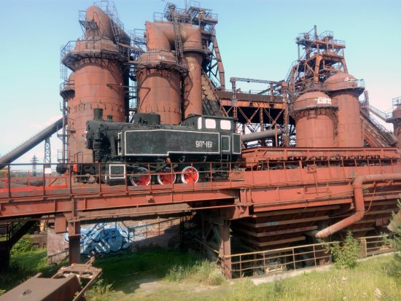
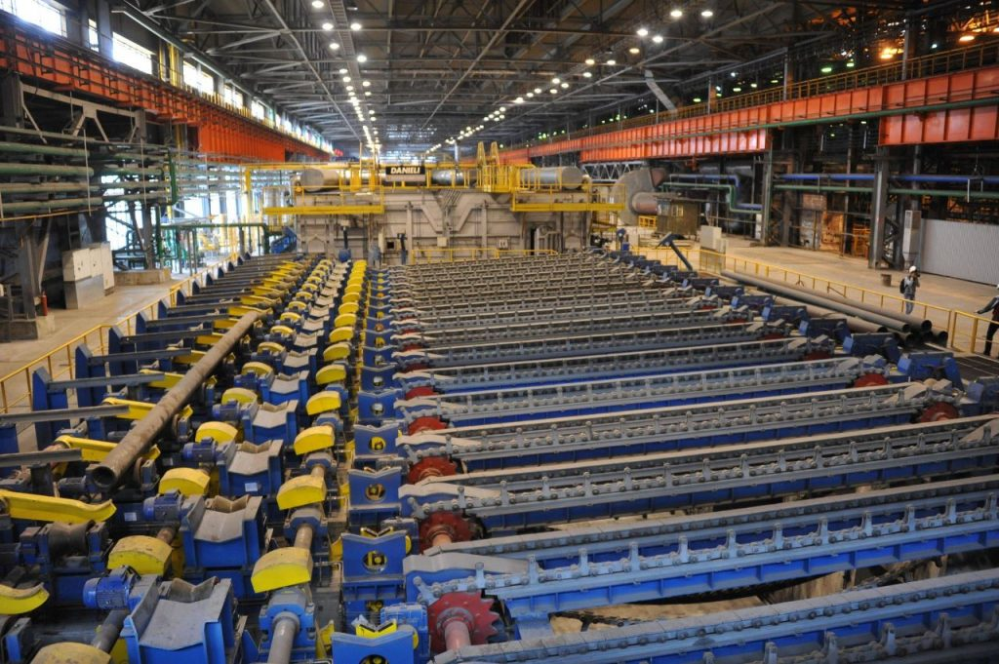
Промышленность
Екатеринбург является одним из ведущих промышленных центров России. Промышленность в этом городе имеет долгую историю и разнообразную специализацию, охватывая различные отрасли. Образующие отрасли: Металлургическая промышленность, Машиностроение и производство оборудования, Химическая промышленность, Строительный комплекс, Пищевая промышленность, Тяжелая и легкая промышленность Промышленность Екатеринбурга играет ключевую роль в экономике не только самого города, но и всего Уральского региона. Множество предприятий работают на местном и международном уровнях, обеспечивая рабочие места и внося вклад в экономическое развитие региона.
Notes:
Екатеринбург является одним из ведущих промышленных центров России. Промышленность в этом городе имеет долгую историю и разнообразную специализацию, охватывая различные отрасли.
Основные отрасли промышленности в Екатеринбурге включают:
Металлургическая промышленность: Екатеринбург славится своими металлургическими предприятиями. Здесь находятся заводы, специализирующиеся на обработке цветных и черных металлов, производстве стали, алюминия, меди и других металлов.
Машиностроение и производство оборудования: В городе развиты предприятия по производству оборудования для различных отраслей, таких как машиностроение, энергетика, горнодобывающая и металлообрабатывающая промышленность.
Химическая промышленность: Екатеринбург также имеет предприятия по производству химической продукции, включая удобрения, пластмассы, химические волокна и другие химические продукты.
Строительный комплекс: В городе активно развивается строительная отрасль, включая производство строительных материалов и компонентов.
Пищевая промышленность: Производство пищевых товаров также занимает важное место в экономике города.
Тяжелая и легкая промышленность: Екатеринбург также имеет предприятия, занимающиеся тяжелой промышленностью (производство металлических конструкций, станков, оборудования) и легкой промышленностью (швейная, текстильная промышленность).
Промышленность Екатеринбурга играет ключевую роль в экономике не только самого города, но и всего Уральского региона. Множество предприятий работают на местном и международном уровнях, обеспечивая рабочие места и внося вклад в экономическое развитие региона.

Slide 8
Население
Екатерибург имеет население 1.539.371 человек на 2023 год и 2.331.131 имеет население Екатеринбургская агломерация
Национальности
89% населения Екатеринбурга – Русские, остальные проценты разделяют татары, украинцы и башкиры.
Люди
Екатеринбуржцы известны своим предпринимательским духом и активным участием в социальной и общественной жизни. Город насчитывает множество интеллектуальных и творческих личностей, а также представителей различных профессиональных областей, начиная от специалистов промышленности и техники до культурных деятелей, ученых и студентов.
Notes:
Жители Екатеринбурга представляют разнообразную и динамичную общину. Город является крупным центром промышленности, образования и культуры, привлекая людей различных профессий, интересов и национальностей.
Екатеринбургцы известны своим предпринимательским духом и активным участием в социальной и общественной жизни. Город насчитывает множество интеллектуальных и творческих личностей, а также представителей различных профессиональных областей, начиная от специалистов промышленности и техники до культурных деятелей, ученых и студентов.
Большая часть жителей города занята в промышленности, торговле, образовании и науке, причем уровень образования в городе высокий благодаря присутствию крупных университетов и научных центров.
Екатеринбург - это также мультикультурный город, где сочетаются различные этнические группы и культуры. Здесь проживают люди различных национальностей, что создает разнообразие в кухне, традициях и языках.
Жители Екатеринбурга активно участвуют в общественной жизни города, участвуя в различных культурных, спортивных и образовательных мероприятиях. Горожане гордятся своим наследием и историей, а также стремятся к дальнейшему развитию и процветанию своего города.

Slide 9

Спасибо за внимание)
Подготовил: Сидоров Д. С.
Notes:
Спасибо за внимание!

